Slide 1
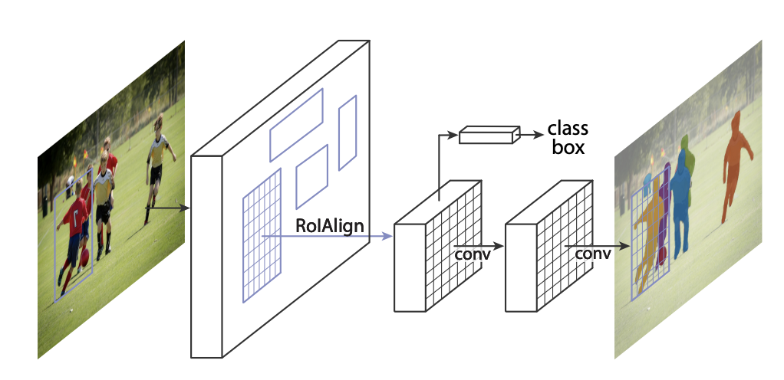
Mask R-CNN
Deep Learning Kelas A
C14180013 Enrico Hartanto
C14180014 Henry Wicaksono
C14180057 Gregorius Kevin
Presentasi Paper

Slide 2
Identitas Paper
Judul : Mask R-CNN
Penulis : Kaiming He, Georgia Gkioxari, Piotr Dollar, dan Ross Girshick
Publisher : Unknown
ISSN : 1550-5499
Tanggal Terbit : Desember 2017
Link Paper : https://openaccess.thecvf.com/content_ICCV_2017/papers/
He_Mask_R-CNN_ICCV_2017_paper.pdf

Slide 3
Abstract
“A conceptually simple, flexible, and general framework for object instance segmentation”
Mask R-CNN
Faster R-CNN
Object mask prediction
Bounding box recognition
Bounding box recognition
Object mask prediction
“...outperforms all existing, single-model on instance segmentation, bounding-box
object detection, and person keypoint detection.”

Slide 4
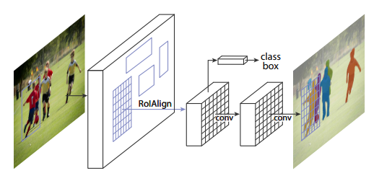
Introduction
Untuk setiap RoI hasil object detection, mask prediction akan dilakukan secara paralel dengan class prediction dan box prediction
Speed:
5 fps / 200 ms per frame
Memperbaiki mask accuracy dari 10% menjadi 50%
Prinsip utamanya adalah mengerjakan class prediction dan mask prediction secara terpisah
Hasil segmentation mask pada setiap RoI hasil object detection
Object detection seperti pada Faster R-CNN
fc untuk class prediction dan box prediction
FCN untuk mask prediction

Slide 5
2. Related Work
2.1. R-CNN
2.2. Instance Segmentation

Slide 6
2.1. R-CNN
R-CNN
Faster R-CNN
Mask R-CNN

Slide 7
2.2. Instance Segmentation
Earlier Methods:
Segmentation → Recognition (Lambat dan tidak akurat)
Bounding box proposal → Segment proposal → Klasifikasi (Terlalu kompleks)
Mask R-CNN:
Memprediksi mask dan label secara paralel (Lebih simpel dan fleksibel)

Slide 8
3. Mask R-CNN
3.1. Faster R-CNN
3.2. Mask R-CNN
3.3. Mask Representation
3.4. RoIAlign
3.5. Network Architecture
3.6. Implementation Details
3.6.1. Training
3.6.2. Inference

Slide 9
3.1. Faster R-CNN
Stage 1:
Region Proposal Network (RPN)
mencari kandidat bounding boxes
Stage 2:
RoIPool (Region of Interest Pool)
1) feature extraction dari setiap kandidat bounding box;
2) melakukan classification dan bounding box regression

Slide 10
3.2. Mask R-CNN
Stage 2:
RoIAlign (Region of Interest Align)
1) feature extraction dari setiap kandidat bounding box;
2) melakukan classification dan bounding box regression
Bounding box + Hasil classification: Class 2
Stage 1:
Region Proposal Network (RPN)
mencari kandidat bounding boxes
Pilih mask sesuai class
Bekerja secara paralel, klasifikasi tidak tergantung mask
Stage 2:
Fully Convolutional Network (FCN)
mencari K mask untuk setiap RoI. K = jumlah class
Mask 1
Mask 2
. . .
Mask K

Slide 11
3.3. Mask Representation
Previous Methods
Menggunakan fully-connected (fc) layers
Membuat layer yang berukuran m x m ter-collapse menjadi vector, sehingga kehilangan spatial dimensions-nya
Mask R-CNN
Menggunakan Fully Convolutional Network (FCN)
Mempertahankan spatial dimension layer agar tetap berukuran m x m
Membutuhkan parameter lebih sedikit
Lebih akurat berdasarkan eksperimen

Slide 12
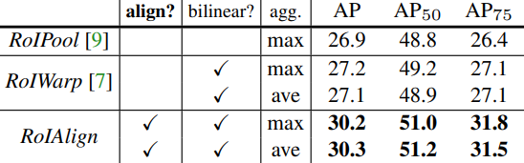
3.4. RoIAlign
RoIAlign menghindari kuantisasi dari RoI boundaries dan RoI bins. RoIAlign menggunakan bilinear interpolation pada setiap RoI bin. Tujuannya adalah melakukan aligning antara fitur hasil ekstraksi dan input, sehingga hasilnya lebih akurat.

Slide 13
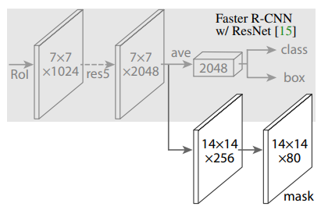
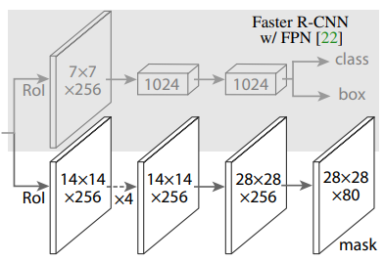
3.5. Network Architecture
Architecture 1:
ResNet-50-C4 untuk Stage 1
+Layer ke 9 ‘res5’ sebelum Stage 2
Architecture 2:
Feature Pyramid Network (FPN) untuk Stage 1

Slide 14
3.6. Implementation Details
3.6.1. Training
3.6.2. Inference

Slide 15
3.6.1. Training
Positive RoI: jika memiliki IoU dengan sebuah ground-truth box >= 0.5
Input Image: shorter edge berukuran 800 pixel
Effective mini batch size: 16 → 2 Image / GPU dengan 8 GPU
RoI sample / Image: 64 (Architecture 1) / 512 (Architecture 2)
Iteration: 160K
Learning rate: 0.02 (Mulai iterasi 120K: 0.002)
Weight decay: 0.0001
Momentum: 0.9

Slide 16
3.6.2. Inference
Kandidat bounding box yang ditemukan: 300 (Architecture 1) / 1000 (Architecture 2)
Mask segmentation kemudian hanya dicari untuk 100 box dengan score terbaik
Mask yang digunakan hanyalah mask yang sesuai dengan hasil class prediction
Hasil mask lalu di-resize agar sama dengan RoI, dan dibinerkan dengan treshold 0.5
Mask R-CNN hanya mengalami overhead yang cenderung kecil dibanding Faster R-CNN (~20%)

Slide 17
4. Experiments: Instance Segmentation
Dataset: COCO dataset
Evaluation metrics: AP, AP₅₀, AP₇₅, AP_{S}, AP_{M}, AP_{L} dari mask IoU
Training data:
80K train image dan 35K subset val images (trainval35K)
Testing data:
5K subset val images (minival) untuk ablation experiment
test-dev

Slide 18
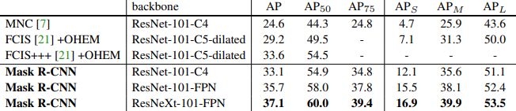
4.1. Main Results
Baseline Mask R-CNN mengungguli state-of-the-art untuk instance segmentation
Note:
MNC → pemenang COCO segmentation challenge 2015
FCIS → pemenang COCO segmentation challenge 2016

Slide 19
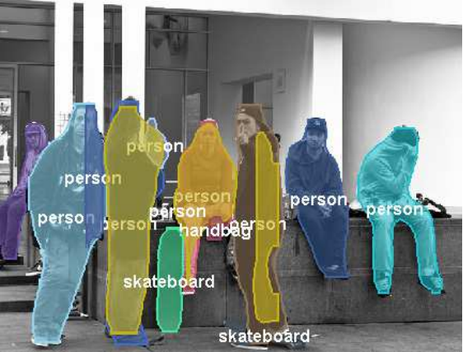
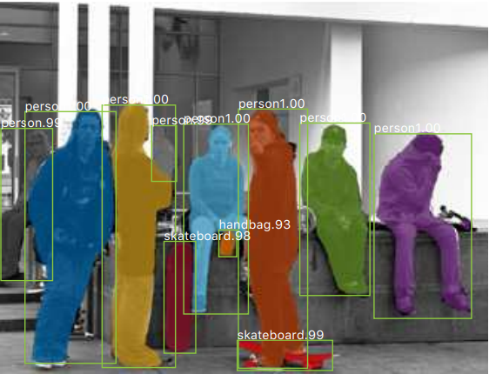
4.1. Main Results
FCIS+++
Baseline Mask R-CNN
Terdapat artifacts yang muncul apabila ada object yang saling overlap
Tidak ada masalah walau object saling overlap. Lengkap menampilkan hasil bounding box, class, mask, dan confidence

Slide 20
4.2. Ablation Experiments
4.2.1. Architecture
4.2.2. Multinomial vs. Independent Masks
4.2.3. Class-Specific vs. Class-Agnostic Masks
4.2.4. RoIAlign
4.2.5. Mask Branch

Slide 21
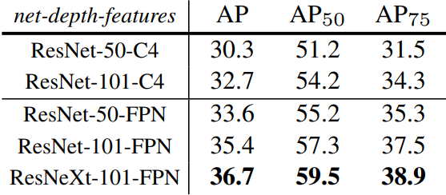
4.2.1. Architecture
Kesimpulan:
Deeper network lebih akurat
FPN lebih akurat daripada C4
ResNeXt lebih akurat daripada ResNet

Slide 22
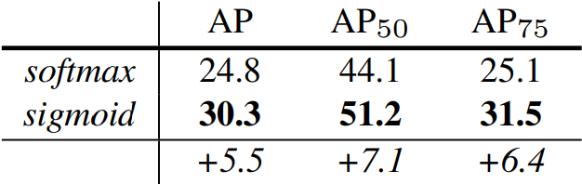
4.2.2. Multinomial vs Independent Masks
Softmax (Multinomial, memprediksi mask dan class secara bersamaan)
Vs
Sigmoid (Independent, memprediksi mask dan class secara paralel. Mask diprediksi untuk setiap class, dan mask akan dipilih sesuai dengan hasil prediksi class)
Kesimpulan: Prediksi binary mask lebih akurat apabila dilakukan secara independent tanpa perlu memprediksi class secara bersamaan

Slide 23
4.2.3. Class-Specific vs Class-Agnostic Masks
Class-Specific Masks
Satu mask untuk setiap class, lalu dipilih sesuai hasil prediksi class
AP: 30.3
Class-Agnostic Masks
Satu mask untuk keseluruhan kemungkinan class yang ada
AP: 29.7
Kesimpulan: Prediksi mask lebih akurat apabila dilakukan secara spesifik untuk suatu class tertentu

Slide 24

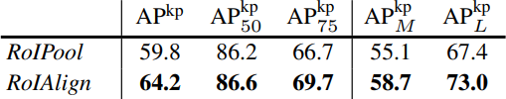
4.2.4. RoIAlign
ResNet-50-C5, stride 32
ResNet-50-C4, stride 16
Keypoint detection dengan FPN
Kesimpulan:
RoIAlign lebih akurat daripada RoIPool dan RoIWarp → Alignment penting
RoIAlign lebih akurat dengan stride backbone yang lebih besar
RoIAlign lebih akurat untuk keypoint detection yang memerlukan alignment

Slide 25
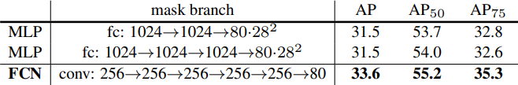
4.2.5. Mask Branch
MLP (Fully-connected, tanpa spatial layout)
Vs
FCN (Fully Convolutional, memiliki spatial layout)
Kesimpulan: Prediksi binary mask lebih akurat apabila dilakukan dengan mempertahankan spatial layout-nya

Slide 26
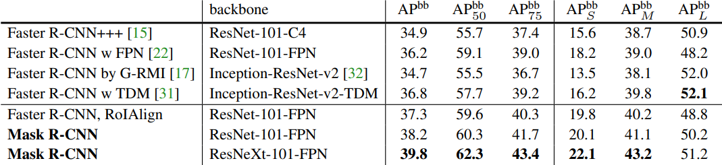
4.3. Bounding Box Detection Results
Mask R-CNN mengungguli state-of-the-art untuk object detection
AP Mask R-CNN untuk bounding box detection (39.8) hanya sedikit mengungguli AP untuk mask detection (37.1) → memperkecil gap antara object detection dan instance segmentation yang dianggap lebih menantang
Note:
Faster R-CNN by G-RMI → pemenang COCO detection challenge 2016

Slide 27
4.4. Timing
4.4.1. Inference
4.4.2. Training

Slide 28
4.4.1. Inference
Inference dari performa Mask R-CNN pada Nvidia Tesla M40 GPU:
ResNet-101-FPN dengan fitur gabungan RPN dan Mask-RCNN:
Speed: 195ms / Image (+15ms CPU time untuk me-resize output ke original resolution)
Mask AP hampir setara dengan Mask R-CNN biasa
ResNet-101-C4:
Speed: ~400ms (jauh lebih lambat akibat box head yang berat)
Tidak direkomendasikan secara praktikal
Mask R-CNN memiliki speed yang baik, tetapi tidak dioptimasi untuk kecepatan, sehingga masih dapat di-improve agar memiliki kecepatan yang lebih baik

Slide 29
4.4.2. Training
Training Mask R-CNN tergolong cepat
Speed training dengan COCO dataset trainval35k menggunakan synchronised 8-GPU:
ResNet-50-FPN: 32 jam (0.72s / 16 image mini-batch)
ResNet-101-FPN: 44 jam (0.99s / 16 image mini-batch)

Slide 30
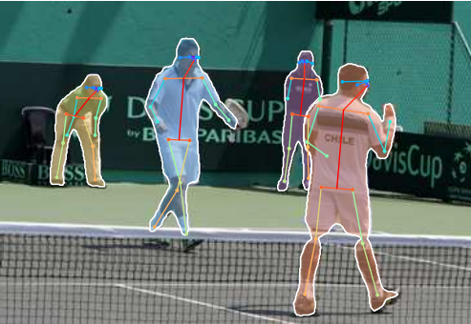
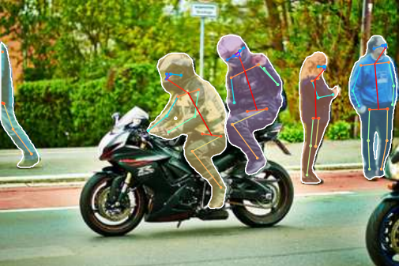
5. Mask R-CNN for Human Pose Estimation
Lokasi setiap keypoint dimodelkan sebagai sebuah hot mask
Memprediksi sebuah mask untuk setiap tipe keypoint (bahu kiri, siku kanan, dll.), lalu dipilih sesuai class hasil prediksi

Slide 31
5.1. Implementation Details
Keypoint training: Target tetap m x m, tetapi hanya 1 foreground pixel
Setiap jenis keypoint tetap diprediksi secara mandiri, seperti halnya prinsip dasar Mask R-CNN dalam melakukan mask prediction
Backbone: ResNet-FPN
Diperlukan output dengan resolusi lebih tinggi untuk keakuratan lokasi level keypoint
Training data: trainval35k
Iteration: 90K
Learning rate: 0.02 (Mulai iterasi 60K: 0.002; Mulai iterasi 80K: 0.0002)
Treshold bounding box: 0.5

Slide 32
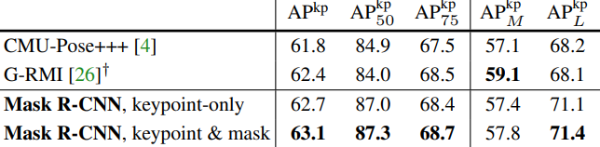
5.2. Experiments on Human Pose Estimation
Kesimpulan:
Mask R-CNN mengungguli state-of-the-art untuk keypoint detection
Mask R-CNN juga lebih simple, akurat, dan cepat
Note:
CMU-Pose+++ → pemenang COCO keypoint detection challenge 2016

Slide 33
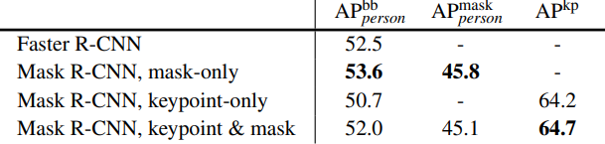
5.2. Experiments on Human Pose Estimation
R-CNN merupakan single model yang dapat memprediksi banyak hal sekaligus (box, mask, keypoint). Tabel menunjukkan hasil ablation experiments.
Kesimpulan:
Prediksi keypoint menjadi lebih akurat dengan multitasking, tetapi penambahan prediksi keypoint justru menurunkan akurasi task lain (seperti mask prediction dan bounding box prediction)

Slide 34
5.2. Experiments on Human Pose Estimation
RoIAlign vs RoIPool untuk keypoint detection
Kesimpulan:
Keypoint detection sangat sensitif terhadap keakuratan lokasi
Seperti halnya pada mask prediction, alignment sangat krusial untuk prediksi keypoint sebagai sebuah task yang memerlukan keakuratan lokasi level pixel

Slide 35
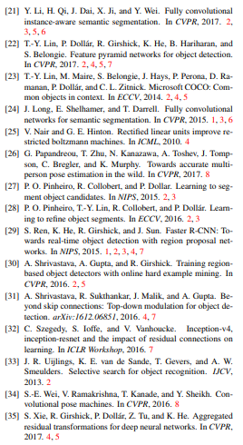
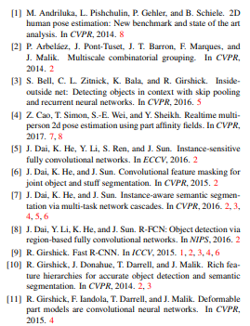
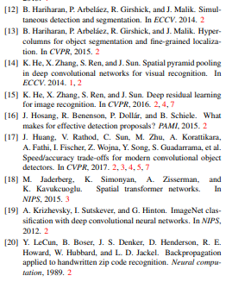
References

Slide 36

Any Questions?

